Slide 1


PROPUESTA DE
GEOGEBRA
FUNCIONES MATEMATICAS
BIELMAN LOPEZ ANGEL
CORTES SIERRA JESUS ALEJANDRO
SARMIENTO DAZA JULIAN ISIDRO

Slide 2

CONTENIDO
ACERCA DE ESTA APP
Grafica funciones, resuelve ecuaciones y representa datos
gratis con GeoGebra
Resuelve problemas matemáticos fácilmente, grafica
funciones y ecuacionas, domina la estadística y el cálculo,
combina tu trabajo con geometría interactiva, guarda
y comparte tus resultados. Millones de personas en el
mundo usan GeoGebra para aprender matemática y
ciencia. Acompñanos: ¡matemática dinámica para todos!

Slide 3
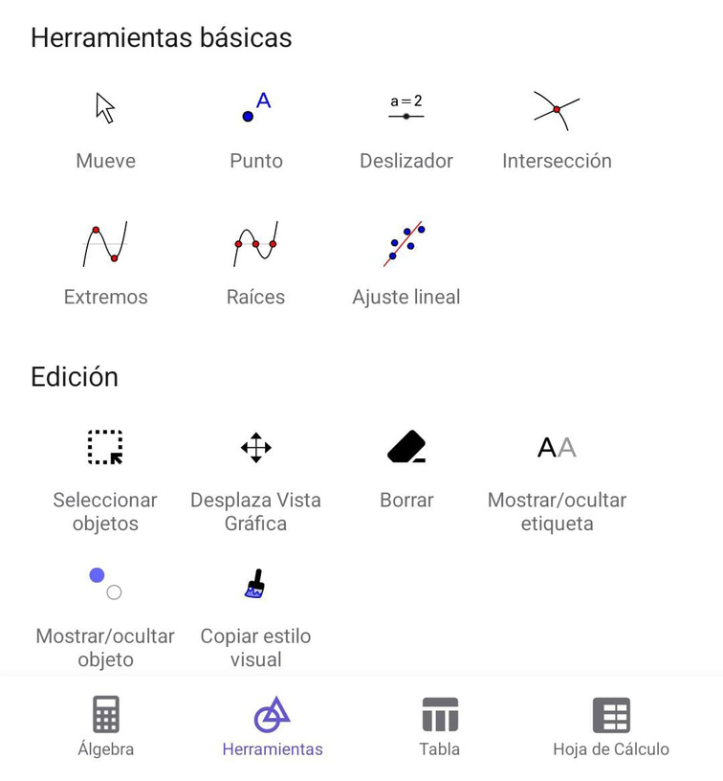


PUNTOS CLAVE
· Representa funciones y curvas paramétricas y polares.
· Resuelve ecuaciones con nuestro poderoso motor
matemático.
· Experimenta el trabajo conjunto con deslizadores,
puntos, gráficos y geometría.
· Halla intersecciones, raíces, máximos, mínimos, derivadas
e integrales.
Realiza estadísticas y regresiones con rectas y curvas de
ajuste.
· Buscar recursos didácticos gratuitos directamente desde
nuestra aplicación.
. Guarda y comparte tus producciones con amigos y
profesores.

Slide 4




RENTABILIDAD DE USO
GeoGebra para graficar funciones es una
herramienta matemática interactiva que te permite
visualizar y analizar funciones de manera dinámica
escribiendo sus ecuaciones en una barra de
entrada. es clave para resolver problemas.
GeoGebra es un software interactivo de matemáticos
que permite graficar funciones de manera dinámica y
visualizar conceptos matematicos de forma sencilla
Su Calculadora Gráfica es una aplicación potente
para representar, analizar y manipular funciones,
ecuaciones e inecuaciones en 2D.

Slide 5

¿EN DONDE FUNCIONA?
VENTAJAS EN LAS FUNCIONES:
  1
  2
  3
  4
ENTRADA INTUITIVA
VISUALIZACIÓN
INTERACTIVIDAD
ANÁLISIS COMPLETO
Entrada intuitiva: Puedes escribir la función
directamente en la barra de entrada con notación
matemática estándar, como f(x) = x^2 para
una parabola.
Visualización instantánea: A medida que escribes
la función, GeoGebra genera la gráfica de forma
automática y la muestra en la vista gráfica.
Interactividad: Permite interactuar dinamicamente
con las gráficas. Puedes usar el raton para
moverlas, hacer zoom y arrastrar puntos para ver
cómo cambian los valores
Análisis completo: No solo dibuja la gráfica, sino
que tambien te ayuda a analizarla. Puedes
encontrar puntos especiales como raices,
extremos e intersecciones, además de generar
una tabla de valores.

Slide 6
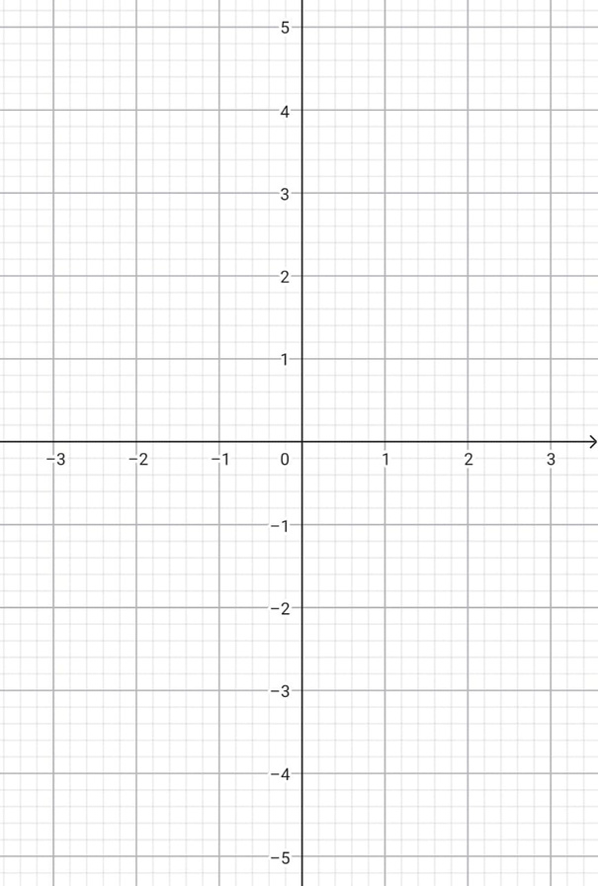
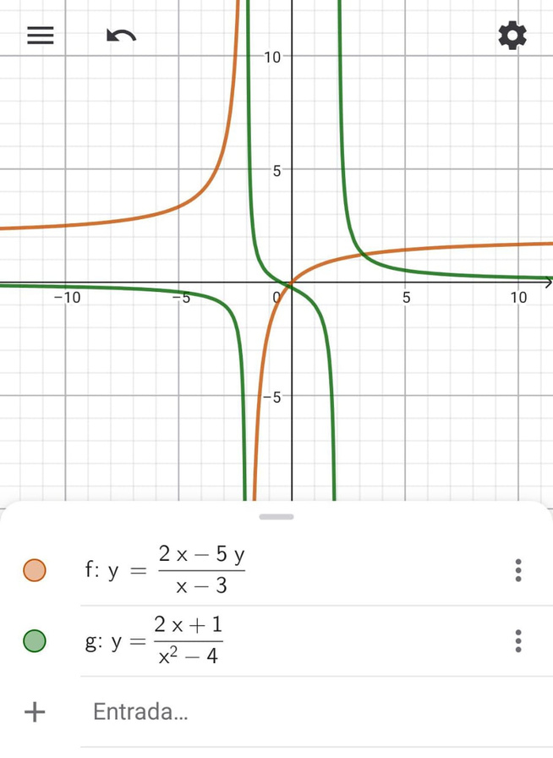
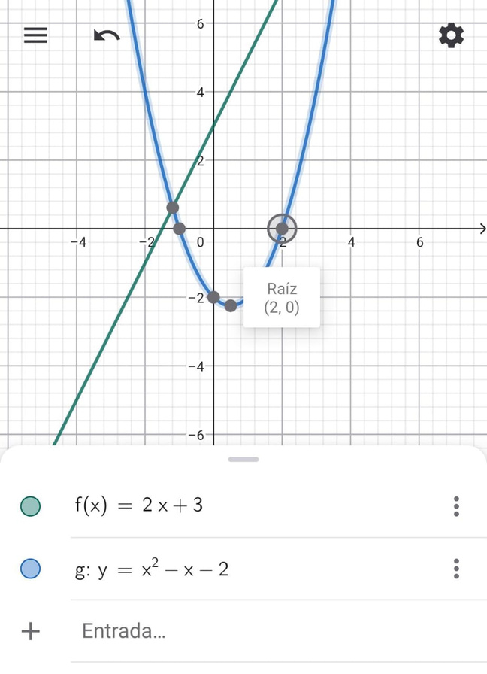
COMO SE VE:

Slide 7




DIVERSOS TIPOS DE FUNCIONES: PUEDES GRAFICAR UNA
amplia variedad de funciones, incluyendo:
FUNCIONES
-LINEALES
-CUADRATICOS
FUNCIONES
-EXPONENCIALES
-LOGARITMICAS
FUNCIONES
-TRIGONOMETICAS
Y FUNCIONES POR PARTE

Slide 8
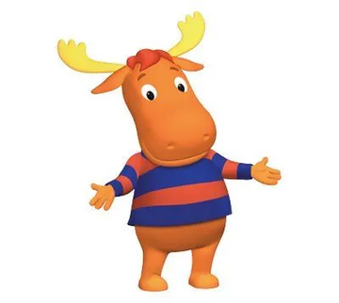


NUESTRO EQUIPO
JESUS ALEJANDRO
JULIAN ISIDRO
ANGEL BIELMAN

Slide 9
MUCHAS GRACIAS
ECHENLÉ GANAS BBS

